Slide 1
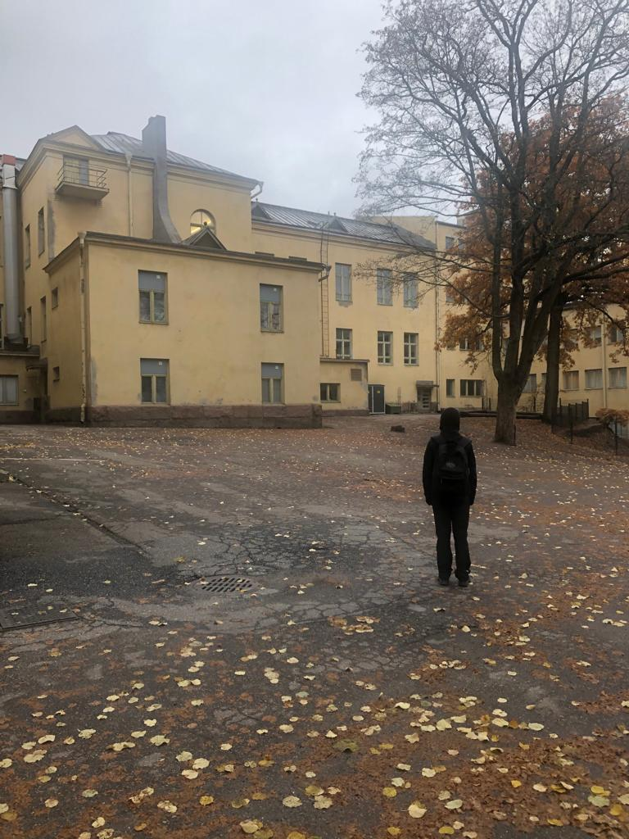
Miten palauttaa vanhempien luottamus sisäilma-asioiden hoitoon Turussa?
SiTku – Turvary ry:n Sisäilmatoimikunta 23.10.2019, Vähä-Heikkilän koulun ruokala

Slide 2
SiTku
Turvary ry:n (Turun alueellinen vanhempainyhdistys) alainen Sisäilmatoimikunta Turvary edustaa 33 turkulaista vanhempainyhdistystä
Perustettu 2018 maaliskuussa
Toimikuntaan kuuluu aktiivisia vanhempia ja sisäilma-asiantuntijoita
Tavoitteet
Lisätä tietoutta terveellisen ja turvallisen sisäilman merkityksestä vanhempien, tiloissa työskentelevien ja kaupungin virkamiesten sekä luottamushenkilöiden keskuudessa
Edistää avoimuutta, läpinäkyvää tiedottamista ja viestintää Turun koulujen ja päiväkotien sisäilma-asioissa
Lisätä vanhempaintoimijoiden osallisuutta ja vaikutusmahdollisuutta Turun koulujen ja päiväkotien sisäilma-asioissa
Toimia vanhempainyhdistysten tukena koulu- ja päiväkotirakennusten sisäilmaongelmien selvittämisessä
Visiomme on, että jokainen koulu ja päiväkoti Turussa on terveellinen ja turvallinen käyttää. Terve sisäilma on jokaisen lapsen oikeus.

Slide 3
Terveet tilat 2028
Terveet tilat 2028 edellyttää kunnilta toimenpiteitä kiinteistökannan saattamiseksi käyttäjien kannalta terveellisiksi ja turvallisiksi.
Terveysvalvonnan 3-vuotistarkastusten perusteella korjauksia edellytetään ainakin 60 kiinteistön osalta.
Aikaisemmilla tutkimuksilla on perusteellisten kuntotutkimusten ja vianetsinnän sijasta keskitytty "hyväksi todistamiseen”. Arvokkain ja käyttäjien kannalta epätervein tapa on jatkaa edelleen "kuten aina on tehty" tavalla.
Kaikissa sisäilman laadun kannalta epäilyttävissä kiinteistöissä on syytä tehdä oirekartoitus ja perusteelliset kuntotutkimukset (ei kuntoarvauksia). Vain näiden perusasioiden jälkeen voidaan priorisoida korjausjärjestys, korjauslaajuus ja saada riittävä tieto korjaustöiden kustannuksista.
Kaupungin virkamiehet, terveysvalvonta ja poliitikot ovat joutuneet selittämään ja taas selittämään käyttäjien oireiluja, korjaustapoja, aikatauluja, kustannusylityksiä ja epäonnistumisten syitä. Jos asiat tutkitaan oikein, suunnitellaan oikein ja korjataan oikein niin selityksiä ei tarvita ja luottamus pikkuhiljaa palautuu.

Slide 4
Avoimuus? SiTkun näkemys
Piilottelu
tutkimusraporttien muokkaus, raporttien luonnosversioita ei suostuta toimittamaan koulukohtaiselle sisäilmatyöryhmälle/luottamushenkilöille?
Tulosten manipulointi (desinfiointi, tutkimustavat)
THL:n sisäilmakyselyn tuloksia ei toimitettu SiTkulle
Asioista ei tiedoteta, jos vanhemmat eivät reagoi ensin asiaan (homesiivous, asbestitutkimukset ym)
Raksystemsin vaihto Kiatiin
Vähättely
mm. oireiden/oireilevien lapsien vähättely
Korjaustoimenpiteiden väittäminen rakenneavauksiksi (listojen ja kipsilevyjen vaihto)
Viivyttely
11 viikkoa THL:n tulosten käsittelyyn, 5 viikkoa tutkimussuunnitelman tekemiseen yms.

Slide 5
Osallisuus?
Kuntapäättäjillä ja virkamiehillä on lakisääteinen velvollisuus huolehtia kuntalaisten kuulemisesta ja osallisuudesta heitä koskevassa päätöksenteossa. Kuntalaki (22 §)
Vanhempien edustus puuttuu kokonaan Turun kaupungin sisäilmatyöryhmästä
Koulukohtainen sisäilmatyöryhmä (Sepänkatu):
11 virkamiestä vs. 1 vanhempien edustaja, vanhempien edustaja koetaan vastustajaksi
Painostetaan vanhemman edustajaa luopumaan epäkohtien esilletuomisesta sisäilma-asioissa vetoamalla koulunkäyntirauhaan.
Vanhempien edustajaa kohdellaan epäasiallisesti: virnuillaan, vähätellään ja painostetaan – hallintolain vastaista toimintaa
Puheenjohtaja ehdotti syyskuun kokouksessa kokousten lopettamista, sillä Sepänkatu oli julistettu desinfioinnilla saatujen tulosten jälkeen terveelliseksi ja turvalliseksi käyttää
Oppilaiden oireilun vähättelyä: mm. vain koulussa esiintyvä päänsärky ja väsymys kuitattiin tilaisuudessa normaaliksi koulunkäynnistä aiheutuvaksi stressiksi (alakoulu)

Slide 6
Vastuuttaminen?
Jaettu vastuu on ei-kenenkään vastuu
Vastuu ei voi olla toimialan vastuu, vastuun tulee olla henkilövastuu
Sepänkadun kiinteistö todettu 2015 vuonna peruskorjauksen tarpeessa olevaksi kiinteistöksi. Peruskorjausta kiinteistössä ei ole tehty, silti kiinteistöä on käytetty ja käytetään väistötilana. Miksi? Kuka on päättänyt soveltuvuuden? Kuka on vastuussa?
Sepänkadulla 65 oireilevaa lasta, 40 lasta vaihtanut koulua sisäilman vuoksi, THL:n sisäilmakyselyssä Sepänkatu oli kyselyn korkeimmassa kategoriassa hengitystieoireiden, alahengitystieoireiden sekä yleisoireiden osalta. Stachybotrys –löydös, kiinteistön asbestityöt on todennäköisesti tehty lainvastaisesti (tutkinta käynnissä), kiinteistöstä löydetty satunnaisotannalla toksiinia tuottavaa hometta, Stachyborysta, THL:n ja TTL:n suositusten vastaisesti kiinteistössä käytetty terveydelle vaarallista biosidia pintojen desinfioinnissa ja kiinteistössä edelleen käydään koulua… Miksi? Kuka on vastuussa?

Slide 7
Konkreettiset toimenpiteet
Avoimuus
THL:n sisäilmakysely toteutettavaksi kaikkiin Turun kouluihin ja tulokset julkiseksi kaupungin sivuille kaikkien nähtäväksi (THL sisäilmakysely oppilaille)
Kaikissa sisäilman laadun kannalta epäilyttävissä kiinteistöissä tulisi teettää perusteelliset kuntotutkimukset ja priorisoida tämän jälkeen korjausjärjestys, korjauslaajuus ja saada riittävä tieto korjaustöiden kustannuksista.
Raporttien luonnosversiot SiTkun ja koulukohtaisten sisäilmatyöryhmien nähtäväksi
SiTkulle mahdollisuus päästä paikanpäälle yhdessä sisäilmatutkimuksia suorittavan yrityksen kanssa

Slide 8
Konkreettiset toimenpiteet
Osallisuus
Vanhempien edustus Turun kaupungin sisäilmatyöryhmään -> 2 paikkaa SiTkulle Turun kaupungin sisäilmatyöryhmässä
Koulukohtaisiin sisäilmatyöryhmiin koulun oman vanhempainyhdistyksen edustuksen lisäksi kutsutaan aina edustaja myös SiTkusta
Vastuuttaminen
Asioiden selkeä henkilövastuutus
Virkamiesten osaamistason kartoitus ja päivitys: tarjouspyynnöt, tilaukset, sisäilmaosaaminen

Slide 9
Hyödyt
Taloudelliset hyödyt
Terveemmät lapset -> ei työpoissaoloja/työn menetyksiä vanhemmille, terveydenhuollon kuormitus ja kustannukset vähenevät, ei syrjäytyneitä lapsia/vanhempia
Terveemmät opettajat -> kukaan ei sairastu sisäilmasta ja mikäli oireita ilmenee, asia hoidetaan heti ilman piilottelua, vähättelyä tai viivyttelyä, jolloin vakavia sisäilmasairaustapauksia ei pääse syntymään -> sijaisten tarve vähenee, sairaseläkkeelle lähtijöiden määrä pienenee
Rakennuksien käyttöikä pitenee -> ei ongelmien vähättelystä johtuvia mahdollisesti turhia purkutuomioita
Ei makseta turhista tutkimuksista tai turhista korjaustöistä, tehdään tutkimukset kerralla kunnolla ja korjataan kerralla oikein oikeita asioita
Kun asiat on selkeästi vastuutettu ja työntekijät koulutettu, ei pääse syntymään tilanteita, jossa uusi ilmanvaihtolaitteiston töpseli on jäänyt laittamatta pistorasiaan ja tämä huomataan kahden vuoden viiveellä (Jäkärlän koulu), eikä synny tilanteita, jossa huomataan, ettei asbestitöitä olekaan välttämättä tehty lainmukaisesti (Sepänkatu)
Virkamiesten ongelmien vähättelystä johtuvat raportointitarpeet vähenevät -> resursseja vapautuu muuhun työhön/resurssitarve pienene
Virkamiesten sairauslomat vähenevät -> asioita on helpompi hoitaa
Virkamiesten tarve vähenee -> ei tarvita sisäilma-asiantuntijoita, kun asiat on hoidettu kerralla avoimesti ja läpinäkyvästi kuntoon, ei ole vakavia sisäilmaongelmia hoidettavaksi

Slide 10
Hyödyt
Budjetointi
Kiinteistöjen korjauskustannuksia on helpompi arvioida ja budjetoida, kun kiinteistön todellinen kunto ja korjauslaajuus on tiedossa. Talousarvio pitää paremmin paikkansa, eikä synny budjettialijäämää.
Luottamus
Kuntalaisten luottamus kaupungin virkamiehiin ja päätöksentekoprosesseihin palautuu
Työhyvinvoinnin / osaamistason paraneminen
Toimitaan avoimesti, eikä toimita ns. “harmaalla alueella”. Yhä useampi työntekijä valitsee työpaikkansa arvojensa pohjalta. -> Turun kaupungista tulee houkuttelevampi työpaikka asiantuntijoille, joilla on aito halu kehittää palveluja kuntalaisten ja Turun kaupungin hyväksi
Kiinteistön kunto ei ole enää esteenä työn hakemiselle
Turun kaupungista aidosti lapsiystävällinen kunta
Sanat eivät merkitse mitään, jos teot osoittavat muuta. Kulttuurin muuttaminen aidosti avoimeksi ja osallistavaksi kuntakulttuuriksi konkreettisin toimenpitein. Tavoitteena tulisi olla, että jokainen koulu ja päiväkoti Turussa on terveellinen ja turvallinen käyttää. Terve sisäilma on jokaisen lapsen oikeus.

Slide 11
Ratkaistaan yhdessä hanke
Minna Pitkäniemi, Etelä-Suomen suunnittelija, Ratkaistaan yhdessä hanke:
"Monessa paikassa on oltu aluksi huolissaan, että ’jos tästä nyt ruvetaan puhumaan, niin tämähän räjähtää käsiin. Tai että jos ryhdymme avoimeksi, niin sitten ollaan aivan pulassa’ Ratkaistaan yhdessä hankkeen näkemys on aivan toinen. Siellä missä tilannetta on hoidettu avoimesti, siellä on päästy ratkaisuihin. Tämä on monessa kunnassa prosessin jälkeen todettu.”
Ratkaistaan yhdessä -hanke

